Slide 1
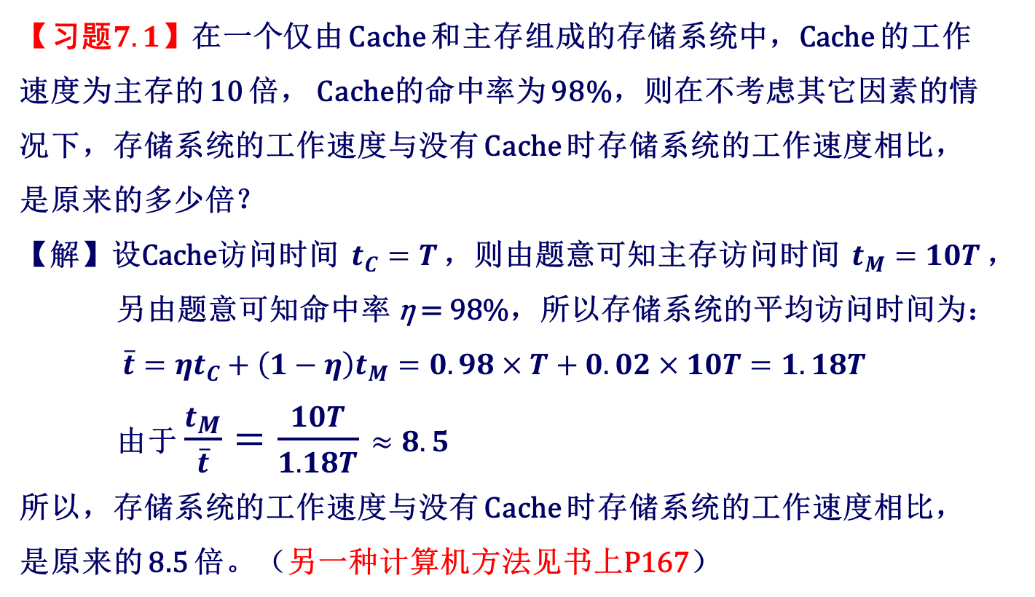
第7章习题
【习题$7.1$】在一个仅由 Cache 和主存组成的存储系统中，Cache 的工作速度为主存的 10 倍， Cache的命中率为 98%，则在不考虑其它因素的情况下，存储系统的工作速度与没有 Cache 时存储系统的工作速度相比，是原来的多少倍？
【解】设Cache访问时间 $t_{C}=T$，则由题意可知主存访问时间 $t_{M}=10T$，
另由题意可知命中率 η = 98%，所以存储系统的平均访问时间为：
$\overline{t}=ηt_{C}+\left(1−η\right)t_{M}=0.98×T+0.02×10T=1.18T$
由于 $\frac{t_{M}}{\overline{t}}=\frac{10T}{1.18T}≈8.5$
所以，存储系统的工作速度与没有 Cache 时存储系统的工作速度相比，是原来的 8.5 倍。（另一种计算机方法见书上P167）

